Slide 1
세종시 파이낸스 3차(부동산)
전문상담 : 안 재 욱 부장
(010-3003-9638)
【많은 관심 부탁드립니다】

Slide 2
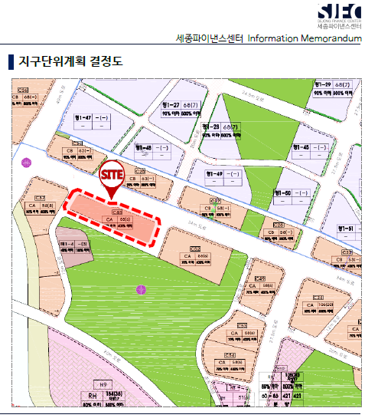
세종 파이낸스3차 위치도
정부청사 산자부..
파이낸스 3차
파이낸스 2차
파이낸스 1차

Slide 3
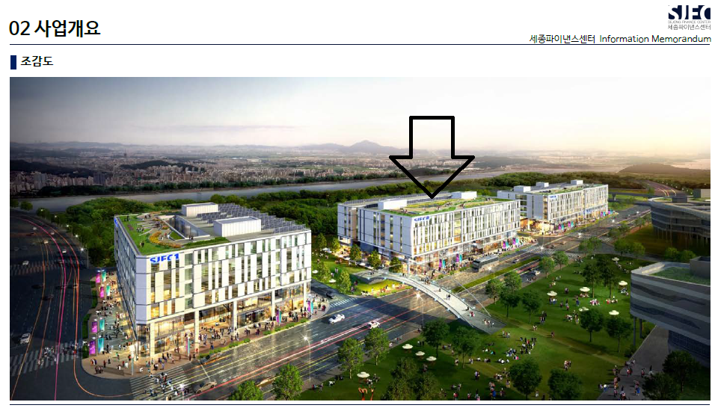
C 52블럭

Slide 4
1차 완판, 2차 완판, 드디어 3차

Slide 5
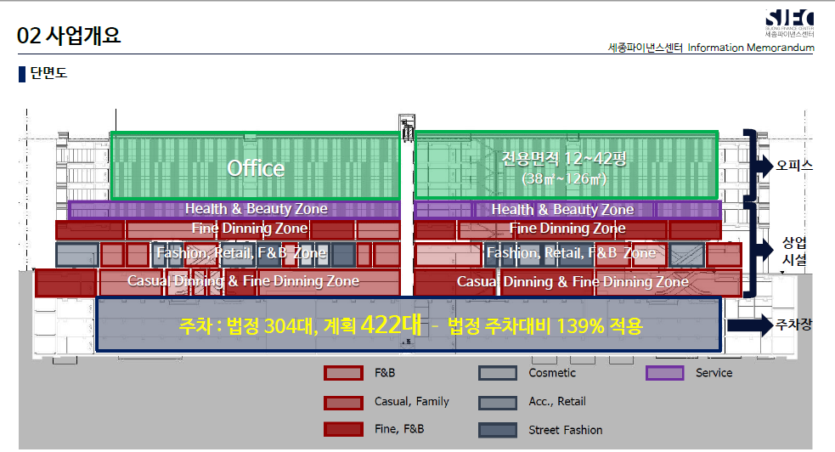
전문 상가, 오피스 복합(2차도면)

Slide 6
안전한 MD구성 2차

Slide 7
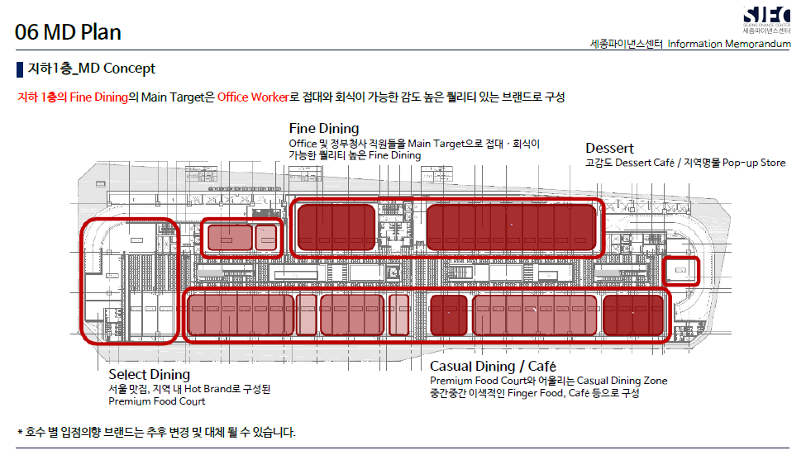
탄탄한 MD구성(2차 도면) 지하1층
CJ푸드, GS마트 5~10년 임대차 확정

Slide 8
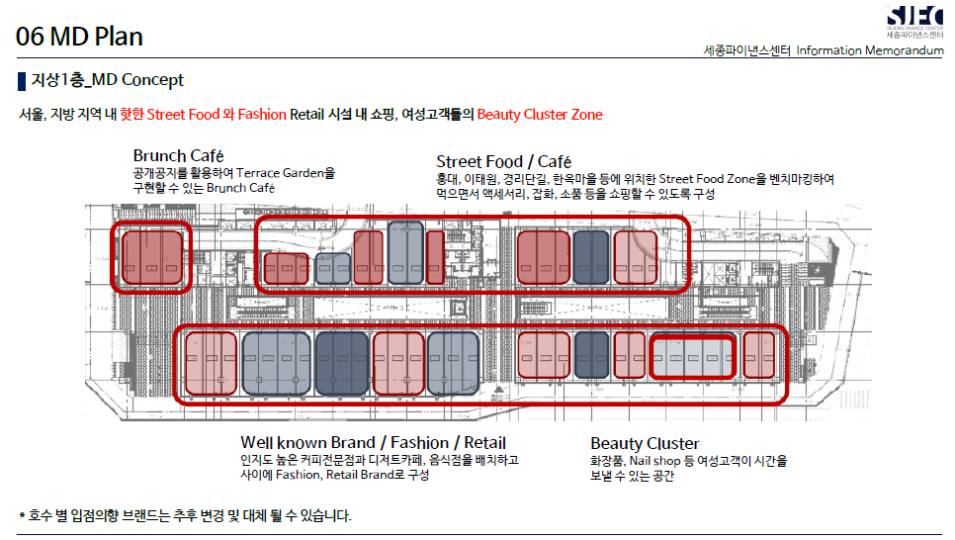
탄탄한 MD구성(2차 도면) 지상1층~2층
유니클로 임대차 확정

Slide 9
중심 위치(C52, 상업지역)

Slide 10
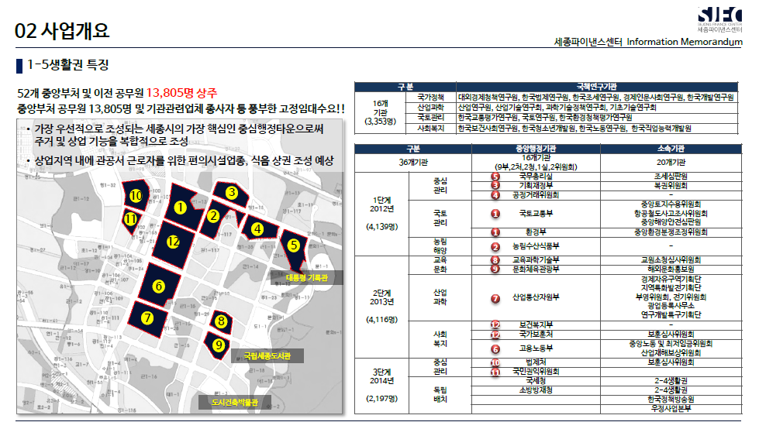
안정적인 임대수요(52개 부처 13,805名 상주)

Slide 11
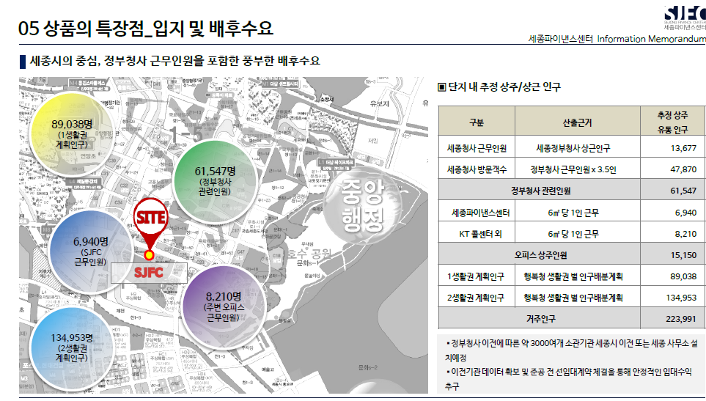
배후수요 안정, 지속, 미래지향

Slide 12
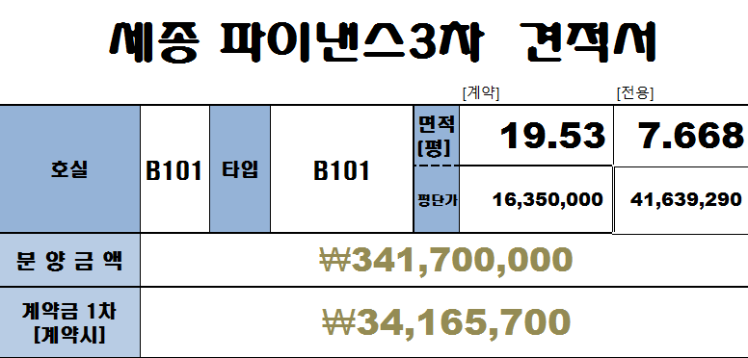
견적서 (본 견적서는 전체의 일부이며 제반사항 변경에 따라 달라질 수 있습니다./VAT 포함)
중도금 45%, 무이자/잔금 45%

Slide 13
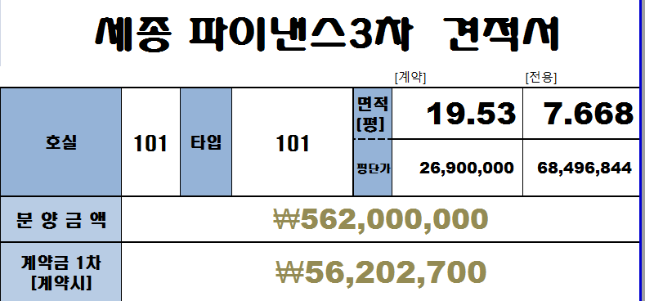
견적서 (본 견적서는 전체의 일부이며 제반사항 변경에 따라 달라질 수 있습니다./VAT 포함)
중도금 45%, 무이자/잔금 45%

Slide 14
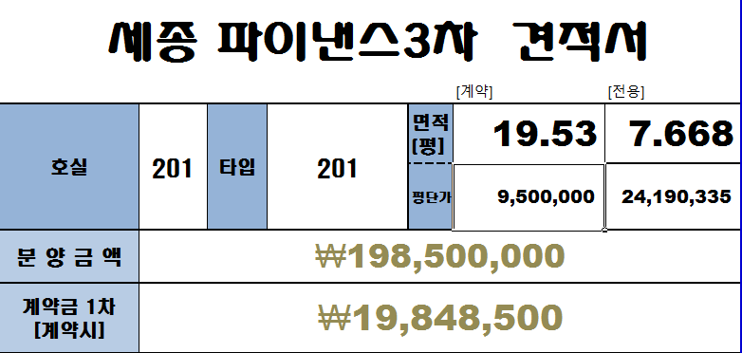
견적서 (본 견적서는 전체의 일부이며 제반사항 변경에 따라 달라질 수 있습니다./VAT 포함)
중도금 45%, 무이자/잔금 45%

